Slide 1
第三节 一阶线性微分方程
一阶线性微分方程
伯努利(Bernoulli)方程
利用变量代换求解方程
小结 思考题 作业
第十二章 微分方程

Slide 2
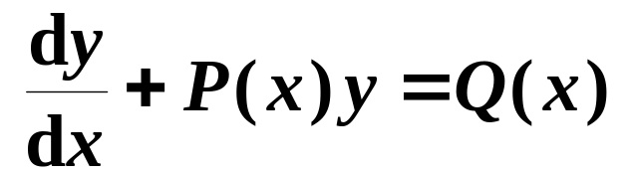


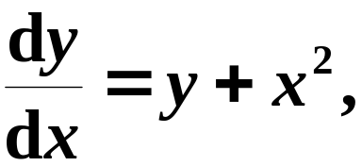
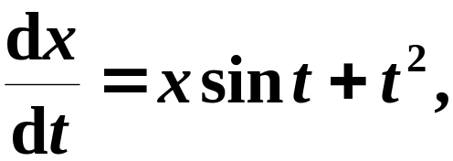


一阶微分方程
一、一阶线性微分方程
关于未知函数及未知函数的导数是一次的一阶方程
一阶
线性
一阶线性微分方程的标准形式
自由项
上面方程称为
齐次的;
上面方程称为
非齐次的.
如
线性的;
非线性的.

Slide 3
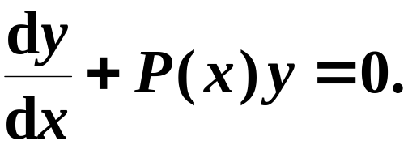
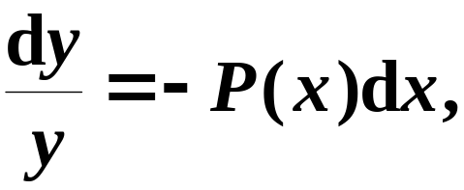
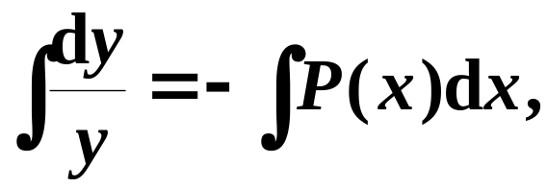
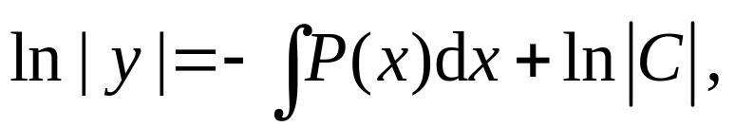
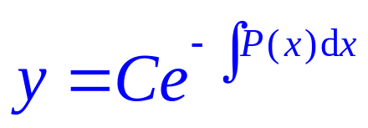

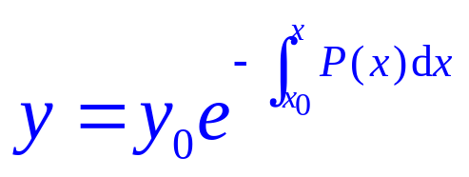
一阶微分方程
一阶线性微分方程的解法
1. 线性齐次方程
(使用分离变量法)
(C为任意常数)
齐次方程的通解为
若加上初始条件:
则特解为:

Slide 4
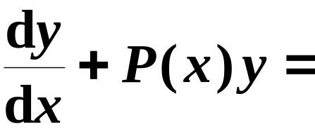
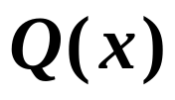
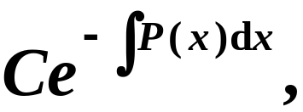
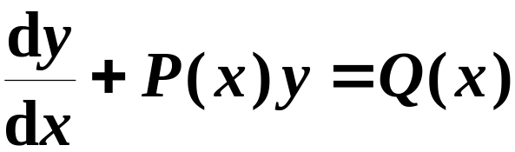
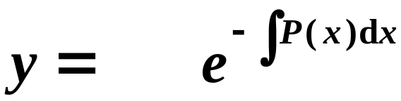

一阶微分方程
2. 线性非齐次方程
线性齐次方程是线性非齐次方程的特殊情况.
线性齐次方程的通解是
显然线性非齐次方程的解不会是如此,
但它们
之间应存在某种共性.
设想
非齐次方程
的解是
待定函数

Slide 5
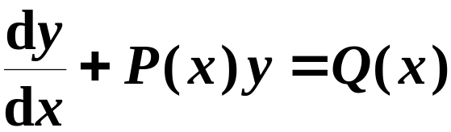
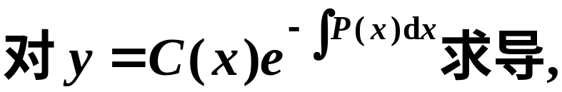


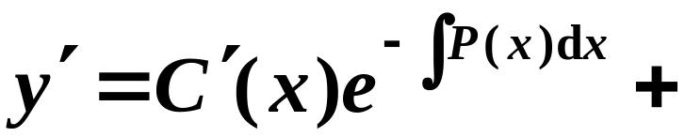
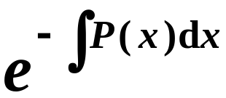
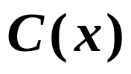
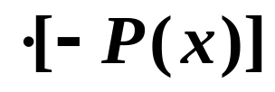
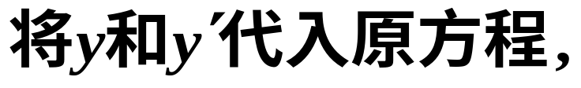


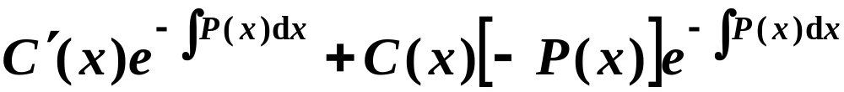
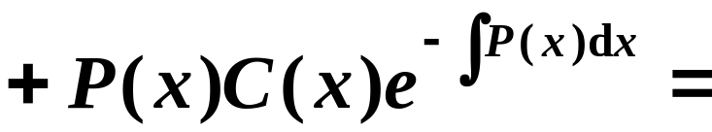
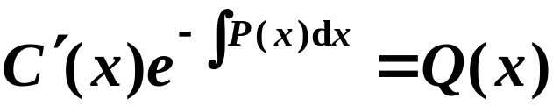
一阶微分方程
从而C(x)满足方程

Slide 6
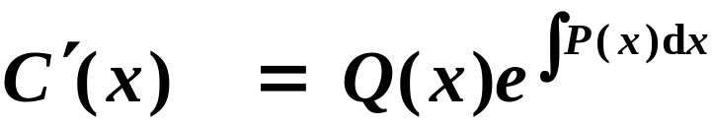


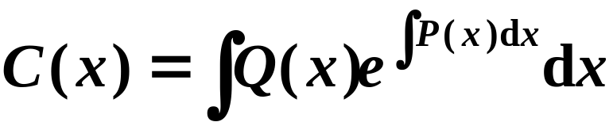

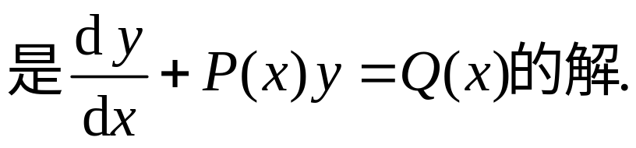
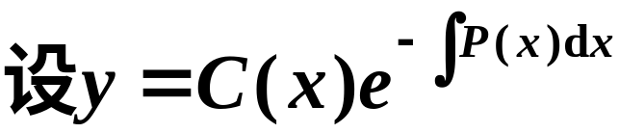
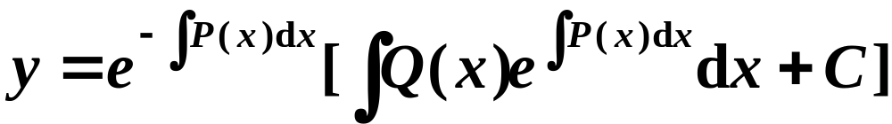
一阶微分方程
即
一阶线性非齐次微分方程的通解为
常数变易法
把齐次方程通解中的常数变易为
待定函数的方法.

Slide 7
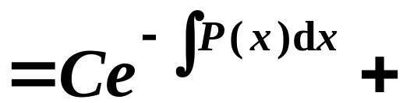
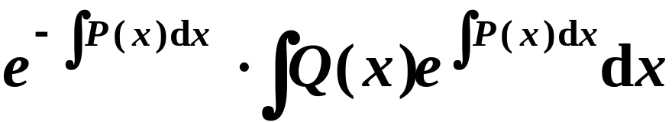
一阶微分方程
一阶线性方程解的结构
对应齐次方程通解
非齐次方程的一个特解
注
一阶线性方程解的结构及解非齐次方程
的常数变易法对高阶线性方程也适用.
运用公式时一定要写成标准型

Slide 8

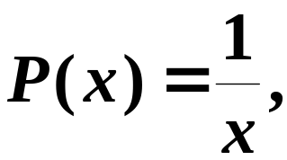
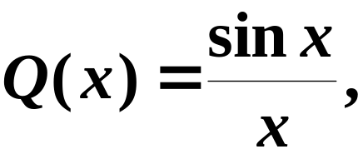
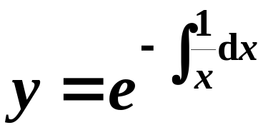
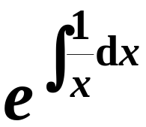
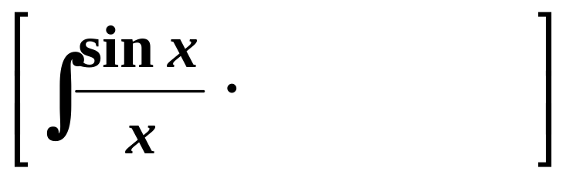


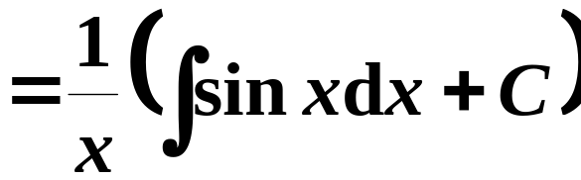
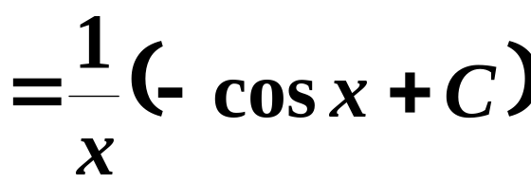
一阶微分方程
例1
一阶线性非齐次方程
解

Slide 9
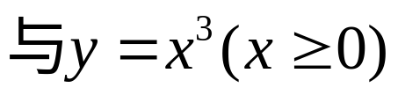
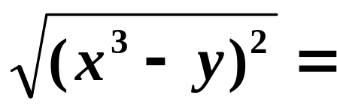
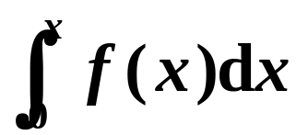
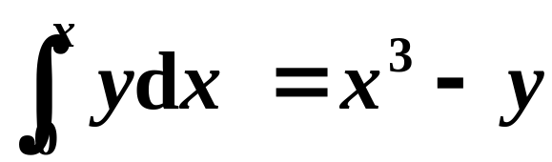
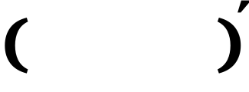
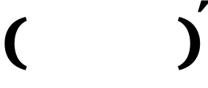


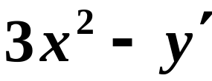


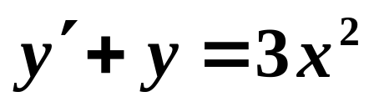




一阶微分方程
如图所示,平行于y 轴的动直线被曲线 y = f (x)
例2
截下的线段PQ之长数值上等于
阴影部分的面积,
求曲线 y = f (x).
解
积分方程
即
一阶非齐次线性方程

Slide 10
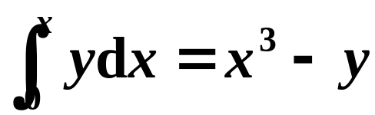


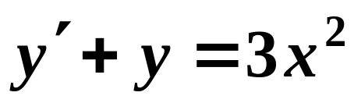
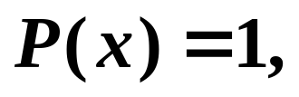
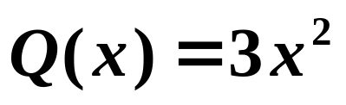





一阶微分方程
所求曲线为

Slide 11










一阶微分方程
例3
解初值问题:
解
将方程写为
一阶非齐次线性方程
由初始条件
特解

Slide 12




一阶微分方程
例4 设
两边微分得到
解得

Slide 13





一阶微分方程
例5 解方程
分析
若将方程写成
则它既不是线性方程,
又不能分离变量.
若将方程写成
即
以x为未知函数,
y 为自变量的
一阶非齐次线性方程.

Slide 14







一阶微分方程
解
此外, y = 1也是原方程的解.

Slide 15
一阶微分方程
注
解方程时,
通常不计较哪个是自变量哪个是
因变量,
视方便而定,
关键在于找到两个变量间的
关系.
解可以是显函数,
也可以是隐函数,
甚至是
参数形式的.

Slide 16







一阶微分方程
雅个布· 伯努利 (瑞士) 1654-1705
二、伯努利(Bernoulli)方程
形如
的方程,
称为
伯努利(Bernoulli)方程.
方程为线性微分方程.
方程为非线性微分方程.
解法
需经过变量代换化为线性微分方程.
事实上,
用
除方程的两边,得

Slide 17






一阶微分方程
即
令
可见只要作变换,
方程就可化为z 的一阶线性方程
伯努利方程的通解

Slide 18











一阶微分方程
例6
伯努利方程
解
作变换
则方程化为
即
它的通解为
故原方程的通解为

Slide 19
一阶微分方程
三、利用变量代换求解方程
变量代换在数学的各个方面都是极重要的,
极限运算和积分运算中已看到了变换的作用.
下面用变量代换的方法来简化求解微分方程.

Slide 20







一阶微分方程
例7
分析
这不是前面的典型类型中的任何一种,
可仿照伯努利方程的解法,
两边, 得
可化为线性方程
解
则
上式成为
即
线性方程

Slide 21




一阶微分方程
从而
于是得
即

Slide 22













一阶微分方程
例8
解微分方程
解
原方程变形
一阶线性方程
原方程的解

Slide 23



一阶微分方程
四、小结
(1)一阶线性微分方程
(2)伯努利微分方程

Slide 24
一阶微分方程
一阶微分方程的解题程序
(1) 审视方程, 判断方程类型;
(2) 根据不同类型, 确定解题方案;
(3) 做变量替换后得出的解, 最后一定要
还原为原变量.

Slide 25



一阶微分方程
堂上练习题

Slide 26
一阶微分方程
5. 一条连接A(0,1),B(1,0)的曲线L位于AB的上方
求L 的方程.

Slide 27
一阶微分方程
作业
习题5.3(269页)
(A)2.(4) 3.(2)
(B) 2.(1) 3. 4.

Slide 28













一阶微分方程
练习
求微分方程
的一个解
使得由曲线
与直线
以及x轴所围成的平面图形绕x轴旋转一周的所围
成的旋转体体积最小.
解
原方程可化为
一阶线性方程
则

